Slide 1

CONFINI
N: Etiopia – Sudan
S: Tanzania
O: Uganda
E: Somalia – Oceano Indiano
KENYA
geografia fisica
geografia politica
OROGRAFIA
Capitale: Nairobi
Orientam.politico: repubblica semipresidenziale
Monti:
Rift Valley
Kenya
Pianure:
Lungo la costa
geografia economica
PIL/ab.: 851 $
Moneta: scellino del Kenya
1° settore
IDROGRAFIA
16,5% degli occupati
Agricoltura di sussistenza: cereale, patate, manioca
Agricoltura di piantagione: caffè, tè, cotone, piretro (primo produttore mondiale), agave, palma da cocco, ananas e bambù
Allevamento: bovini e ovini
Fiumi:
Tana
Galana
Laghi:
Lago Vittoria
Turkana
CLIMA
2° settore
Tre fasce climatiche: umida lungo la costa, temperata sull’altopiano e arida a nord
19,7% degli occupati
Industria: metalmeccanica, manifatturiera e raffineria
geografia umana
CITTA’: Nairobi – Mombasa – Malindi – Garissa
Abitanti-densità: 41.609.728 ab. – 72 ab./kmq
Lingua-cultura: swahili – religione protestante
3° settore
63,8% degli occupati
Turismo

Slide 2
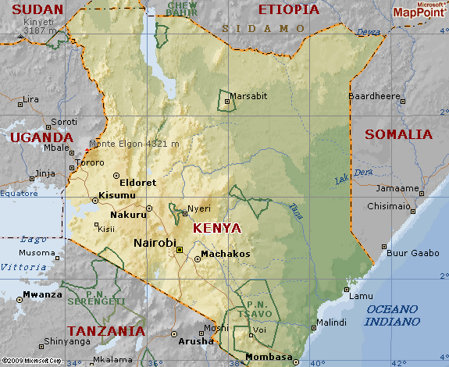
KENYA

